Slide 1
第7讲—微程序控制的简单模型机设计
陈志勇
山东大学软件学院

Slide 2
基本要求
完成一个较简单的计算机主机系统的设计，加深对微程序控制的计算机主机的基本构成，部件设计，部件间的连接，微程序的编制与调试等全过程的体验和认识。所设计的模型机应具备如下能力：
在自行设计的模型机指令集基础上，运行简单用户程序，通过微程序实现对相应硬件的控制，实现模型机的特定功能。

Slide 3
模型机设计步骤
拟定指令系统
确定总体结构
逻辑部件设计
确定控制方式
编制指令流程
编制微程序
调试

Slide 4
基本指令系统
取数指令：LD Ri, AD ; 指令长度2B （AD） → Ri
存数指令：ST Ri, AD ; 指令长度2B （Ri）→ AD
加法指令：ADD Ri, Rj ; 指令长度1B (Ri ) +(Rj ) → Rj
停机指令：HALT 指令长度1B 停机

Slide 5
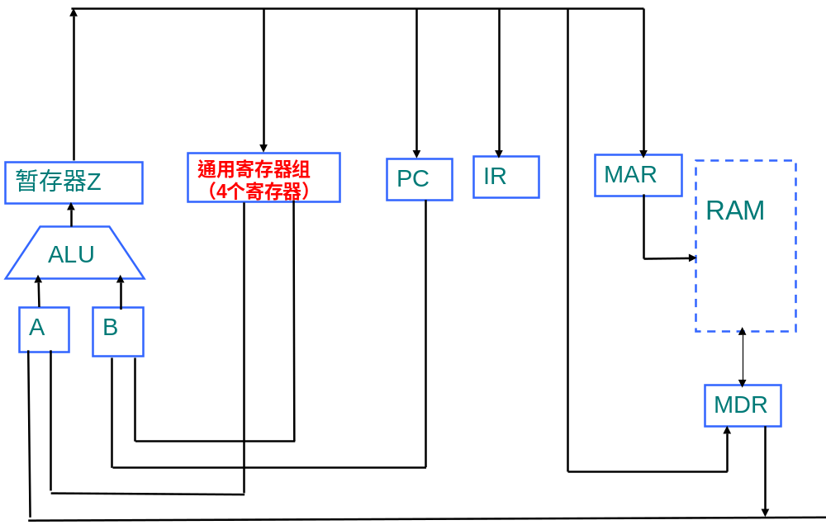
打入脉冲需6个,分别是：
CPZ，CPR，CPPC，CPIR，CPMAR，CPMDR
模型机总体结构（参考结构）
说明：数据宽度8位，通用寄存器组为双端口输出。

Slide 6
基本要求
程序运行结束，自动停机。
MDR：一端接内存数据线，另一端接内部数据线，实现CPU与内存数据的隔离。
在模型机总体结构中，必须将4个通用寄存器组织成寄存器组的形式
状态寄存器：在保存运算结果的同时，要保存结果的状态（C、V、N、Z）
C=1：有进位， V=1：产生溢出， N=1：结果为负， Z=1：结果为零。

Slide 7
补充：关于运算结果的状态位
1、C→CF(进位标志位)：反映无符号数的运算是否产生进位或借位。运算结果的最高有效位向更高位进位或者借位，CF置1，否则置0。
2、Z→ZF（零标志位）：判断结果是否为0。运算结果0，ZF置1，否则置0。
3、N→SF（符号标志位）：反映运算结果的符号。运算结果为负，SF置1，否则置0。
4、V→OF（溢出标志位）：反映有符号数的运算是否溢出。运算结果超过了规定字长有符号数的表示范围，OF置1，否则置0。

Slide 8
基本要求
实现用户程序，根据指令集编程完成（A₁）加（A₂）→A3, 其中
A₁、A₂、A₃为内存地址（注：数据以补码形式表示）。
LD R_{i} , A₁ A₁为主存某单元地址
LD R_{j} , A₂ A₂为主存某单元地址
ADD R_{i} , R_{j} R_{j}为目的寄存器编号，即：(R_{i}) +(R_{j}) → R_{j}
ST R_{j} , A₃ A₃为主存某单元地址
HALT 停机指令

Slide 9
扩展要求（一）
在此基础上，完成必要的扩展（评优参考）
增加条件指令JX A：该指令为双字节指令，使用相对寻址方式完成寻址，其中偏移量A在指令第2个字节。
X 的说明（用 4位操作码后的2位表示，IR₃和 IR₂）
00：C、 01：V、 10：N、 11：Z。
程序要求：加法指令执行结束后，若运算结果为溢出（负、零），则将A4地址单元中的值修改为FFH（设其初值为00H）。

Slide 10
扩展要求(二级扩展）
添加必要器件和指令完成：
1、编程实现两个无符号整数的乘法，乘积8位。（不是乘法器）
用累加的方法，每加一次如溢出则退出循环。
2、编程实现两个无符号整数的乘法，乘积16位。（不是乘法器）
用累加的方法。
3、采用原码一位乘的思想，编程实现两个无符号整数的乘法（乘积16位）。（不是乘法器）
（上述方案可任选一个完成，方案3的难度稍高）。
其他有效扩展：指令功能的完善（如支持多种寻址方式）

Slide 11
典型模型机设计示例

Slide 12
一、 拟定指令系统
拟定指令系统将涉及到指令字长、指令格式、指令种类、寻址方式等内容。这些内容的确定又和模型机总体结构密切相关。
基本字长
        内存容量为256×8，基本字长8位
指令格式
        指令格式可有单字长指令（8位）和双字长指令（16位）两种；
        在双字长指令格式中，第二字节一般定义为操作数，操作数地址或偏移量

Slide 13
基本字长 8位
7 4 3 2 1 0
指令格式
操作码OP
指令类型
    模型机有单操做数指令、双操作数指令和无操作数指令。
    操作码OP共4位（定长），最多可定义16条指令。
寻址方式
    与操作码绑定，采用固定模式（省却了寻址方式译码，简化的处理方式）
    寄存器寻址方式，对操作数地址（寄存器号）进行译码
    其他寻址方式

Slide 14
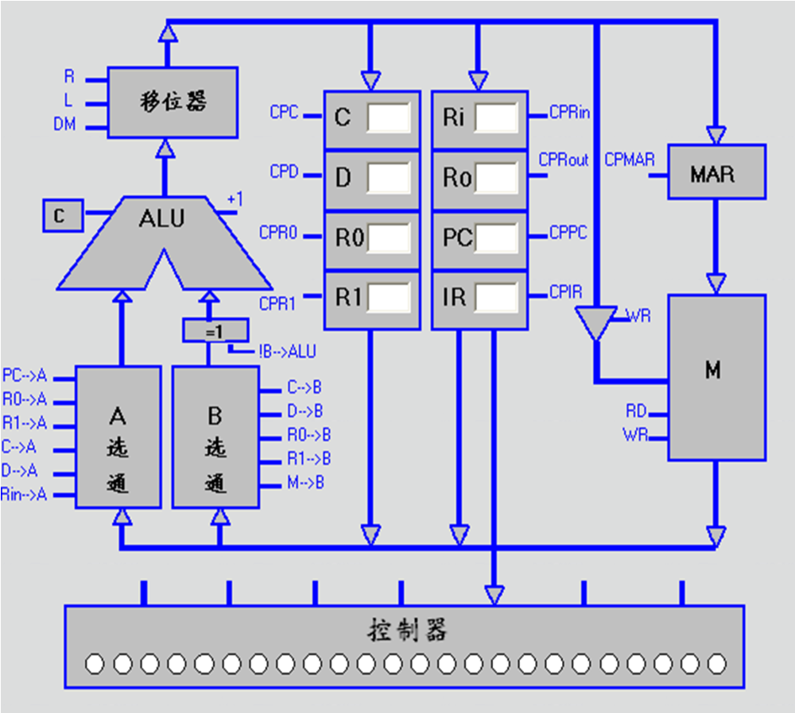
二、 确定总体结构
模型机总体结构（参考结构：指导书P₆₂）

Slide 15
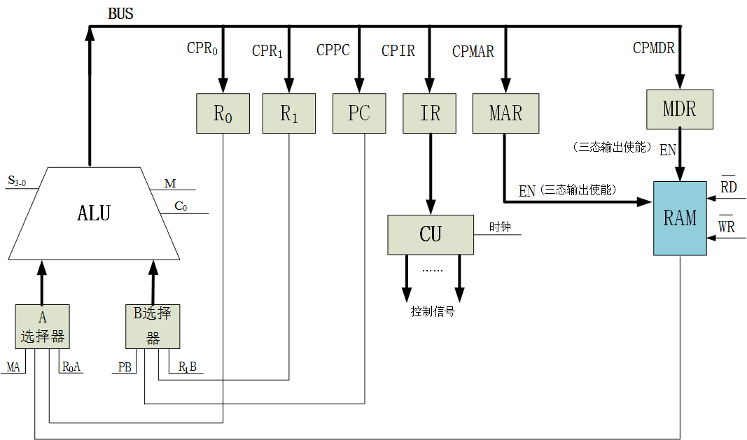
二、 确定总体结构
采用非典型内总线的模型机总体结构（基本结构/可扩展）

Slide 16
基本指令流程举例
送指令地址：PC→B选择器→ ALU →Bus →MAR
取指令：RAM → A选择器→ ALU →Bus →IR（取操作数/操作数地址→MDR/MAR）
程序计数器加1：
PC→B选择器→ ALU₊₁ →Bus →PC （选择计数器自加1）
R₀ → R₁ : R₀ → A选择器→ ALU →Bus → R₁
R₁ → RAM : R₁ → B选择器→ ALU →Bus → MDR → RAM
（完成上述微操作所需的控制信号自行添加）

Slide 17
三、 模型机逻辑部件设计
模型机ALU ：可用之前设计的ALU器件（2片181和1片182构成）
MAR、IR：选用8位寄存器
PC程序计数器，字长8位（可选用加1计数器，也可用普通寄存器）
  R₀、R₁为通用寄存器，字长8位。
选择器的设置
  连入A选择器的数据来源是RAM的读出数据和R₀寄存器的数据。
  连入B选择器的数据来源是PC的数据和R₁的数据。
数据通路
  模型机的数据通路是以总线为基础，以ALU为核心构成的。

Slide 18
四、确定控制方式
控制命令是确定信息的流向，不同的数据通路需要不同的控制命令。
讨论：在我们的数据通路上，需要哪些控制命令？（需全部列举出来）
可从两个角度考虑：1）沟通哪些器件；2）电位型或脉冲型
总体结构图中，涉及到了许多控制命令，这些命令如何产生？
通常有两种方式，即组合逻辑方式和微程序方式，模型机采用微程序控制方式。（重点：微命令的产生和后继微地址的形成）

Slide 19
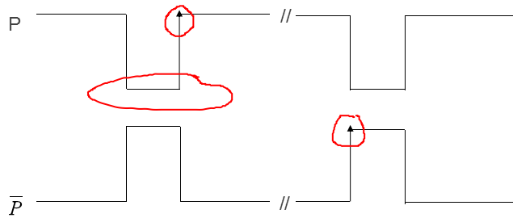
1、微程序控制器时序
微程序控制时序
P脉冲的低电平用做控制存储器读命令μRD
P脉冲的上升边沿将读出的微指令送 μIR （CPμIR），同时使μPC＋1形成下一条微指令的地址
P 脉冲将运算结果送往指定的寄存器（比如寄存器R₀）。

Slide 20
2、微指令格式
微指令字长24位即 μIR₂₃～ μIR₀（ uIR₁₄ 需专门设置）
（1）微指令字段定义
A选择器控制： μIR₂₃·μ IR₂₂
0 0 备用
0 1 R₀A
1 0 MA
1 1 备用
2-4译码器，互斥
Notes:
注：重点分析控制信号C_{i}与实际器件控制点的对应关系

Slide 21
3-8译码器，互斥
输出分配： μIR₂₁· μIR₂₀· μIR₁₉
  （打入脉冲） 0 0 0 备用
  0 0 1 CPR₀
  0 1 0 CPR₁
  0 1 1 CPPC
  1 0 0 CPIR
  1 0 1 CPMAR
  1 1 0 CPMDR
  1 1 1 备用

Slide 22
关于寄存器组的访问设计
IR₃
IR₂
2-4译码器
说明：寄存器组输出端的电路设计留给大家（必要的提示：译码器和选择器的组合）
Y0
Y1
Y2
Y3
CPR
P
指令举例：ADD Ri, Rj
与门
CP
寄存器R0
寄存器R1
寄存器R2
寄存器R3
寄存器组输入端的电路

Slide 23
关于寄存器组的访问设计
指令举例：ADD R₀, R₁
寄存器R0
寄存器R1
寄存器R2
寄存器R3
Q₀₀
…
Q₀₇
Q₁₀
…
Q₁₇
Q₂₀
…
Q₂₇
Q₃₀
…
Q₃₇
IR₃
IR₂
IR₁
IR₀
2-4译码器
2-4译码器
四选一
Y₀
Y₁
Y₂
Y₃
四选一
Y₀
Y₁
Y₂
Y₃
0Y 1Y 2Y 3Y
0Y 1Y 2Y 3Y
四选一选择器1
四选一选择器2
Y₀
Y₁
Y₂
…
Y₇
Y₀
Y₁
Y₂
…
Y₇
连ALU输入端选择器A
连ALU输入端选择器B
寄存器组输出端的电路

Slide 24
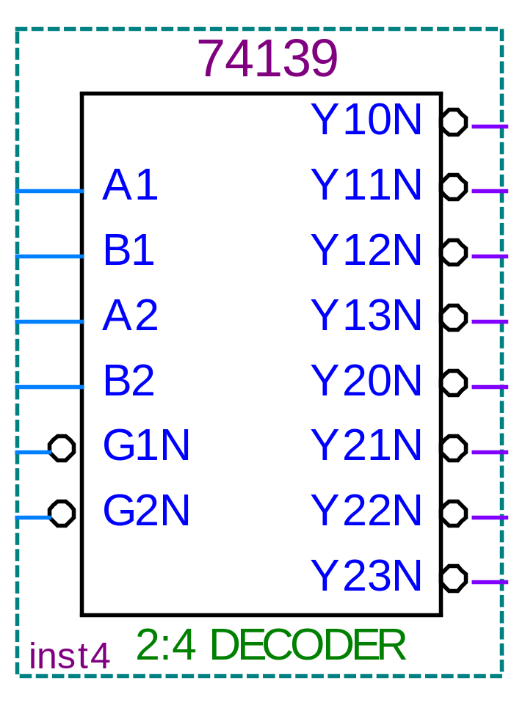
2-4译码器

Slide 25
低位进位控制： μIR₁₈
  0 C₀＝0
  1 C₀＝1
存储器读写控制： μIR₅· μIR₄
  1 0 RD
  0 1 WR

Slide 26
后继微地址形成方式（重点）：
μIR₂· μIR₁· μIR₀
0 0 0 备用
0 0 1 μ PC＋1 顺序执行
0 1 0 JP无条件转移，微地址由μIR₂₃₋₁₆提供
0 1 1 QJP高四位按操作码转移，低4位为0
1 0 0 YJP给定高4位低4位按源寻址方式转移
1 0 1 MJP给定高4位低4位按目的寻址方式转移
1 1 0 备用
1 1 1 备用
3-8译码器，互斥

Slide 27
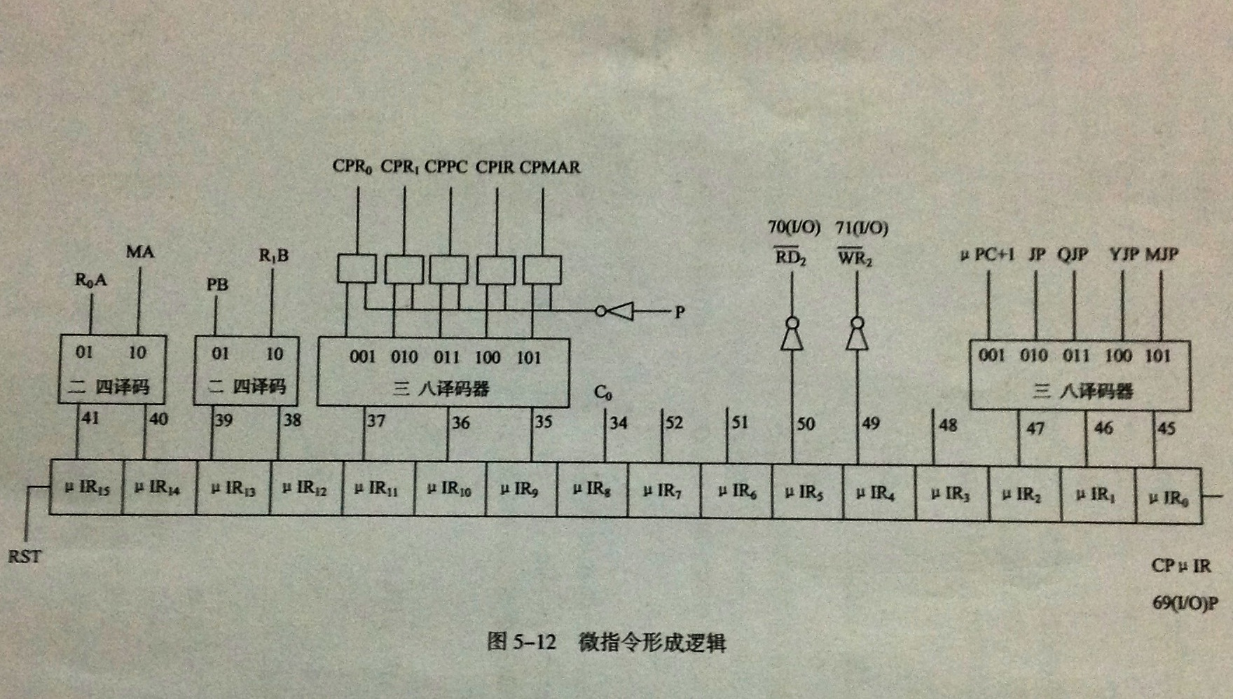
（2）微命令形成逻辑
加非门

Slide 28
（3）后继微地址产生逻辑
为简单起见只选三种后继微地址生成方式
即增量方式、无条件转移方式、按操作码转移方式。
其结构框图如右图所示。
微指令计数器：允许采用带预置数功能的8位同步计数器
µPC
CP
LD
微地址形成
部件
JP
QJP
操作码IR₇₋₀
微指令µIR₂₃₋₁₆
当LD＝1时，微程序计数：接到脉冲后μPC执行加1操作（正常情况）
当LD＝0时且JP＝1时，无条件转移。
当LD＝0时且QJP＝1时，按操作码转移。
微地址形成部件
是多路选择器（二选一）

Slide 29
功能：多路选择器
  当JP=1，QJP=0时
  Y₇Y₆Y₅Y₄Y₃Y₂Y₁Y₀ = μIR₂₃ μIR₂₂ μIR₂₁ μIR₂₀ μIR₁₉ μIR₁₈ μIR₁₇ μIR₁₆
  当JP=0，QJP=1时
  Y₇Y₆Y₅Y₄Y₃Y₂Y₁Y₀ = IR₇ IR₆ IR₅ IR₄ 0000（高4位是指令操作码）

Slide 30
五、编制指令流程
基本字长 8位
7 4 3 2 1 0
指令格式
操作码OP
微程序入口（十六进制代码）
  取指微程序入口：00H
  LOAD1 入口： 10H
  LOAD2 入口： 20H
  ADD 入口： 30H
  STORE 入口： 40H
  HALT 入口： 50H
操作码二进制代码
  LOAD1（送入R₀）：0001
  LOAD2（送入R₁）：0010
  ADD ： 0011
  STORE： 0100
  HALT： 0101
两条不同的LOAD指令，示例用户程序见后

Slide 31
指令执行流程
00
↓
RAM → IR
↓
PC+1→PC (第三条微指令QJP: 按操作码转移)
10↓ LOAD1 20 ↓ LOAD2 30↓ADD 40↓ STORE
PC → MAR PC → MAR （R₀ )+（R₁ ) →R₁ R₀→ MAR
↓ ↓ ↓ ↓
PC+1→PC PC+1→PC PC → MAR R₁→ MDR
↓ ↓ ↓ ↓
RAM → R₀ RAM → R₁ J P MDR →RAM
↓ ↓ ↓
PC →MAR PC → MAR PC → MAR
↓ ↓ ↓
JP JP JP
说明：
1、LOAD1、LOAD2两条取数指令均采用双字长、立即数寻址方式；
2、STORE指令采用寄存器间接寻址方式
3、送指令地址的微操作安排在执行阶段微程序的最后一拍，之后通过无条件转移方式跳转回取指微程序入口
4、取指微程序入口固定为控存的00H，通过设置uPC的初始值为0实现；
5、 第一条机器指令放在00H开始的内存单元，通过设置MAR的初值为0实现第一条机器指令的取指过程（MAR采用带复位功能的寄存器）
LOAD指令格式
基本指令
立即数

Slide 32
二、 确定总体结构
采用非典型内总线的模型机总体结构（基本结构/可扩展）

Slide 33
六、编制微程序
根据指令流程和微指令格式就可以编制微程序。
指令流程中每行对应一条微指令(根据需要），结合总体结构框图，描述出这个流程所对应的数据通路的控制命令。
对于直接控制方式，所需的控制命令在表中的相应位置填写上“1”，不需要的命令填写“0”，其他按字段直接编码填写相应的代码。
另外每一条微指令都要确定下条微指令地址的生成方式。
写出取指微程序、每条机器指令对应的微代码，并用16进制数表示，如下图的微指令码点图。

Slide 34
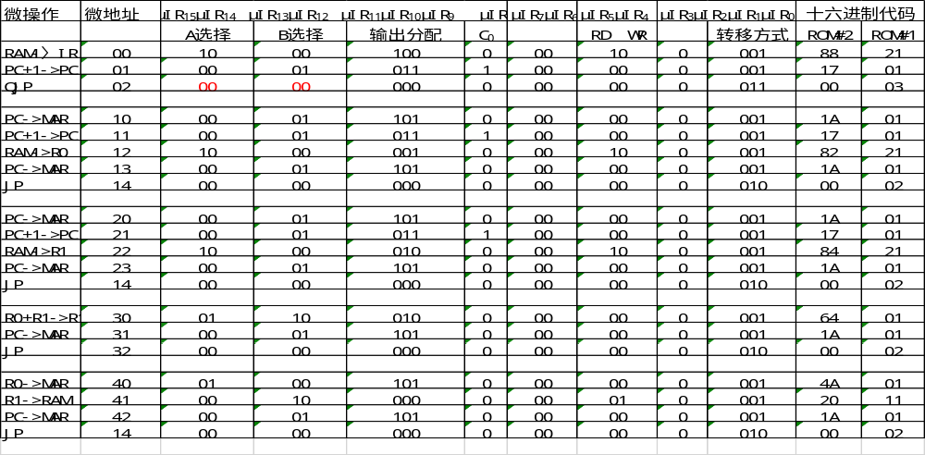
微指令码点（仅格式供参考:16位→24位，写入控存）：
Notes:
说明：该码点图的ST指令对应的微程序建议增加一条微指令，即由原来的R1→RAM变更为R1→MDR，MDR→RAM。这样时序更清晰。

Slide 35
七、调试
根据指导教师要求自行编写程序（举例）
  LOAD1 R₀， 09
  LOAD2 R₁， 02
  ADD R₀， R₁
  STORE R₁，（R₀）
  HLT
将程序、微程序下载后进行调试。
检查时要求使用连续脉冲（停机）。
返回

Slide 36
七、调试
将程序、微程序下载后进行调试。
程序代码（写入RAM）
  地址 内容 地址 内容
  0 0001 0000 1 0000 1001 （LOAD1）
  2 0010 0000 3 0000 0010 （LOAD2）
  4 0011 0000 （ADD）
  5 0100 0001 （STORE）
  6 0101 0000 (HLT)
执行停机指令后检查结果（可用单脉冲）

Slide 37
课程设计结束后，要求：
1） 按照“模型机设计步骤”完成“课程设计报告”；
（手写、纸质，电路图可以打印。一人一份）
2）提供完善的逻辑电路图；
3）提供全部微程序；
4）提供系统的调试方法；
5）提供系统的功能测试方法。

Slide 38
附：课程设计报告的基本格式
1、封面（打印）
  封面包括“《计算机组织与结构》课程设计报告”、班级、姓名、学号、分组编号、同组人以及完成日期等信息。
2、正文（手写）
  1）课程设计步骤（包括确定所设计模型计算机的功能和用途、指令系统（格式、功能）、总体结构与数据通路、指令执行流程、微程序流程），扩展部分的实现说明等；
  2）系统的调试、测试方法（过程）；
  3）小组成员各自的任务及完成情况；
  4）课程设计总结（包括自己的收获与体会；遇到的问题和解决的方法等）。
3．附录（打印）
  附录1：提供完善的逻辑图（总体结构图、各器件图）
  附录2：全部微程序编码
  附录3：调试程序（汇编格式和16进制格式）

Slide 39
补充：编译报错的处理
1、可以在Messages 窗口中具体定位错误，通过双击error信息辅助定位；
2、可能导致编译报错的原因有：
1）芯片适配出了问题（器件系列和型号出错）；
2）连线有问题（未实际联通，不正确连接）；
3）未连接某些输入或输出信号（空接或绑定了错误引脚）；
4）未按照层次化设计方法的要求，将Bdf文件和sof文件拷贝到指定路径下；
5）文件名混乱（中文名，项目名称和顶层设计实体名称不相同）；

Slide 40
补充：解决时序混乱/读内存出错等相关问题
1、搞不清时序是否会产生冲突的时候，可通过减少并发操作的方式解决；即：可采用多条微指令来完成一步微操作。
2、读内存出错：
1）现象：通过交互界面读内存，发现结果不正确；
2）原因：软件中读内存操作会调用到电路中的CPuIR和uRD，可能出现了多次调用，多次从不同地址读取内存，导致出现的结果不正确；
3）解决方案：运行微程序，停机指令起作用后停机。停机后不要接着通过交互界面去读内存，而是再编程下载（Step6）一个之前的简单电路（只要和读控存操作（ CPuIR和uRD）无关即可），当然该简单电路的sof文件要先复制到当前工作路径下。之后再通过交互界面去读内存，看运行结果，就不会出现“乱读乱跳”的现象了。

Slide 41
补充：解决时序混乱等相关问题
3、 读内存出错的另一种解决方案
处理方案：弃用CPU复位信号（206）管脚
需要连206管脚的地方连一个拨动开关，用微程序的一个位控制开关的电位，由高电平变为低电平，这样FPGA复位，就不会影响到正常的读内存了。

